Slide 1
面向对象技术与编程 C++ How to Program（9th）
西安财经学院 信息学院

Slide 2
关于课程
课程名称
面向对象技术与编程
面向对象技术与编程课程设计
课时：36(授课)+36(实验) +72(课后)
课程目标
了解面向对象的基础理论
充分掌握C++面向对象的编程技术和编程机制
利用C++编写面向对象的程序
初步掌握STL编程基础

Slide 3
课程内容-授课内容
概述
C++的变迁
类和对象
运算符重载
继承
多态
模板
流
异常处理
STL编程基础

Slide 4
课程内容-上机内容
基本要求
一个完整的小项目，分多次完成
主要内容
类的构造函数和析构函数
运算符重载机制
完成类的继承机制
利用虚函数实现多态机制
异常处理机制
C++流技术
应用标准模板库

Slide 5
考核方式
作业成绩20%
每次课后上机都要求完成指定的作业
取课后作业的加权和作为平时成绩
课堂表现10%
课堂点名，提问（主要针对自学内容）
上机课抽查
期末考试70%
课程结束后安排期末考试(上机考试，4小时)

Slide 6
参考资料
C++大学教程（第五版）， Harvey M. Deitel, Paul James Deitel, (C++ How to Program, Fifth Edition), 电子工业出版社【英文版最新第9版】(较易)
C++ Primer，Stanley B Lippman, Josée Lajoie著，潘爱民，张丽译，中国电力出版社【中英文第4版】(较易)
C++语言程序设计（第4版）郑莉，董渊，清华大学出版社
C++语言程序设计教程（第二版）沈显君，杨进才，清华大学出版社
更多的网络资源: MSDN、搜索引擎、……

Slide 7
为什么要学程序设计？
我们学习的是计算机类（新工科）专业
程序设计是计算机类课程的基础
程序设计是计算机类工科技术人员必备的基本技能

Slide 8
如何学好程序设计
原理为纲
语言复杂的表面都是简单原理的外在表现
面向应用
书本和课堂只能教会基本原理，写不出自己的程序
只有面向实际应用，在实践中有目的去学、去用才能真正掌握
实用为美
写简单实用的程序，不应过分追求复杂、完美。就如同平时的说话不可能采用莎士比亚歌剧中的表达方法
无需背诵
该记的，用着就记住了；用不着的，背下来也会忘
没有绝对
Match is best!

Slide 9
做一个成功的开发人员…
以学习英语的方式学习程序设计语言，培养“语感”
培养自己的耐心，特别是在调试和学习阶段
懂得坚持自己的开发思路，并懂得理解与吸收别人的思想
懂得向你周围的人学习，不论是开发能力上的还是开发经验上的
拓宽自己的知识面，并且能够及时补充自己的知识和完善自己的知识结构。对于大部分人来说，如果要写好程序，还需要其它领域的知识

Slide 10
对于希望从事软件系统开发的新手
精通一门语言：C / C++ / Java / C# / ……
掌握一种开发工具： Visual C# .NET、 Visual C++、Eclipse、NetBeans……
熟悉“和选定的语言、开发工具相关”的平台： .NET、J2EE、MFC……
熟悉一种数据库产品： SQL Server、 Oracle、DB2、MySQL、……
了解某个行业的业务知识：电信、银行、电力、制造业等（可以工作后再学。但有时为了得到一份好的工作，可以提前掌握一些）

Slide 11
言归正传……（C语法总结）

Slide 12
第一章 C++的变迁

Slide 13
主要内容
1
程序设计语言的变迁
2
C++发展之路
3
了解标准C++
4
从字符串处理看C++变化

Slide 14
1. 程序设计语言的变迁
机器
汇编
更高级…
C
C++

Slide 15
程序设计语言：人与计算机对话
两个说不同语言人的对话方式：
一方学习另一方的语言
双方都学习另一种第三方语言
人与计算机的对话方式：
计算机学习人的语言：自然语言
人学习计算机的语言：机器语言
学习第三方语言：高级程序设计语言

Slide 16
计算机程序的特点
1.1 计算机程序设计语言的发展
计算机的工作是用程序来控制的。
程序是指令的集合。
指令是计算机可以识别的命令。

Slide 17
机器语言
计算机可以直接识别（二级制字符串）
10111000
01000001
00000000
00000101
01000001
00000000

Slide 18
汇编语言
用英语缩写助记符来表示
10111000
01000001
00000000
00000101
00100001
00000000
MOV AX, 1
ADD AX, 1
与人类的思维相差甚远。抽象层次太低，程序员需要考虑大量的机器细节。

Slide 19
C语言
用类似于日常用语的形式指令，单条语句可以包含很多任务。
#include <stdio.h>
main()
{
int sum=0;
for(int i=0;i<10;i++)
sum+=i;
}

Slide 20
面向对象的语言
1.1 计算机程序设计语言的发展
出发点：
更直接地描述客观世界中存在的事物(对象)以及它们之间的关系。
特点：
是高级语言。
将客观事物看作具有属性和行为的对象。
通过抽象找出同一类对象的共同属性和行为，形成类。
通过类的继承与多态实现代码重用

Slide 21
C++ / 标准C++
#include <iostream.h>
int main()
{
cout<<1+1<<endl;
}
C++
#include <iostream>
int main()
{
std::cout<<1+1<< std:: endl;
}
标准C++

Slide 22
高级程序设计语言的发展
50年代高级语言出现
1951 Fortran I ，1954 Fortran II
ALGOL 58，ALGOL 60
COBOL 60
60年代奠基性研究
编译技术的完善
1967 BASIC （对促进中国的科技人员使用计算机功不可没）
1971 PASCAL（在中国作为教学语言，没有推广使用）
70年代完善的软件工程工具
1972 C
Ada 1975年，美国军方，历时8年

Slide 23
续
80年代面向对象发展
1980 Smalltalk-80
1982-1986 Object Pascal、 Objective-C、Object Assemble
1985 C++
90年代网络计算语言
多范型、持久化、多媒体、平台无关
1996 Java
本世纪
.Net和C#

Slide 24
程序设计语言现状
语言：
高级语言： C、C++、Java、C#、Basic、Pascal…
脚本语言：PHP、 Python、Ruby (On Rails)、JavaScript、Asp .Net、Perl、…
工具：
Microsoft
Microsoft Visual Studio .NET：C#、C++、Basic、Asp .Net
Open Source(开源)项目：gcc、Eclipse、NetBeans
Dev C++
Code Blocks

Slide 25

选择语言？
？
这么多语言，我该学哪个呢？

Slide 26
看两组统计数据(一)
四地区通用编程技术市场需求量对比
语言 | 硅谷 | 北美 | 澳洲 | 中国
C/C++ | 45.8% | 33.5% | 20.4% | 34.2%
Java | 34.3% | 34.4% | 34.1% | 36.8%
.Net | 11.9% | 29.1% | 43.6% | 27.5%
Python | 8.0% | 2.1% | 1.9% | 1.5%
1. 来自CSDN 2008年的统计数据 2. 未考虑Perl、Delphi等其他通用语言和工具

Slide 27
看两组统计数据(二)
四地区Web服务端技术市场需求量对比
Web技术 | 硅谷 | 北美 | 澳洲 | 中国
Java | 57.5% | 50.4% | 33.0% | 34.4%
ASP .Net | 9.0% | 29.4% | 44.7% | 21.4%
PHP | 25.0% | 15.6% | 19.3% | 43.3%
Ruby | 8.4% | 4.6% | 3.0% | 0.9%
1. 来自CSDN 2008年的统计数据

Slide 28
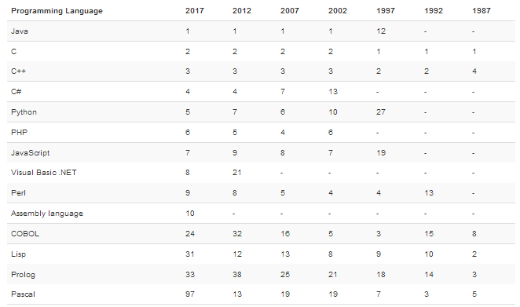
再看一组编程语言排名：TIOBE
1. 来自TIOBE Programming Community (http://www.tiobe.com/)

Slide 29

结论：选择哪种语言
C/C++、Java、.Net(C#)
C/C++：程序性能高、支持底层应用
主要用于系统级软件、资源受限环境软件
典型应用：通用软件、主机游戏、与硬件相关底层应用等
Java：跨平台，更好的互操作性
主要用于大规模企业级应用软件，随着硬件的发展，其跨平台的特性使得其在嵌入式领域(如手机软件)应用更加广发
典型应用：电信、银行等行业管理信息系统
.Net：开发、部署效率高，成本低
主要用于中小规模企业级应用软件
典型应用：部门级信息系统、桌面应用软件
其它脚本语言也有其应用环境，如Python、PHP等
结论
至少精通一种语言，深入理解该语言的各种特性。
实际工作后，用什么学什么！

Slide 30
2. C++发展之路
为什么会有C++??
C不够用了
计算机的应用日益广泛
大规模的复杂系统
易用性、复用等问题
在C之上添加新的机制→ C++
解决易用问题，如指针、内存分配等
类和对象的概念→面向对象的编程机制
……
?
?
?

Slide 31
C++的发展
C语言(Dennis M. Ritchie)
B语言、Unix操作系统、C语言
60年代末、70年代初
C with class
70年代末、80年代初
C++语言(Bjarne Stroustrup)
80年代
ISO C++：标准C++
1998年正式发布
The C++ Standard Library
最新的标准C++ 0x版本已经发布

Slide 32
标准C++2.0现状
C++0X (即标准C++ 2.0)的草案在2007年10月完成；目标是更好地应对多核时代
C++0x的几个重大进展：
1. 库增强：标准库TR1和TR2中的库增强组件
2. 垃圾收集：符合C++0x的编译器必须提供垃圾收集器
3. Concept：可简化泛型程序的开发
4. 并发内存模型和并发库：使C++能够在多核时代健康成长
未被包括在C++0x中的重要特征包括：
1. 统一的动态加载模型
2. 模块

Slide 33
C++开发工具
当前可用的工具
Visual Studio (.Net)
基于gcc编译器的各类共享软件: Eclipse CDT 、 CodeBlocks、Dev C++...
历史上曾出现的开发工具
Borland C++、C++ Builder
Symantec C/C++
Watcom C/C++
IBM VisualAge C++
Sybase Optima++
……
“工欲善其事，必先利其器”。利用好的开发工具可以达到事半功倍的效果

Slide 34
3. 了解标准C++
标准C++完全兼容C语言、早期的C++语言
相同功能的库函数可能在多个版本的C++存在
程序设计人员应尽量使用标准C++中最新的头文件、库函数等内容
有时为了兼容旧的C++编译器，可以在程序中应用一些预处理指令或其它手段

Slide 35
续
C++是C的超集(Superset)
Provides capabilities for object-oriented programming(OOP,面向对象的程序设计方法)
一种混合语言(Hybrid language)
Can program with, C-like style, Object-oriented style, or both
C++
C

Slide 36
标准C++新增元素
名字空间
新的类型转换操作符
bool数据类型
运算符关键字
与类相关的新特性
运行时类型信息RTTI
explicit构造函数
mutable类成员
类成员指针.*和->*
virtual基类
丰富的模板库STL

Slide 37
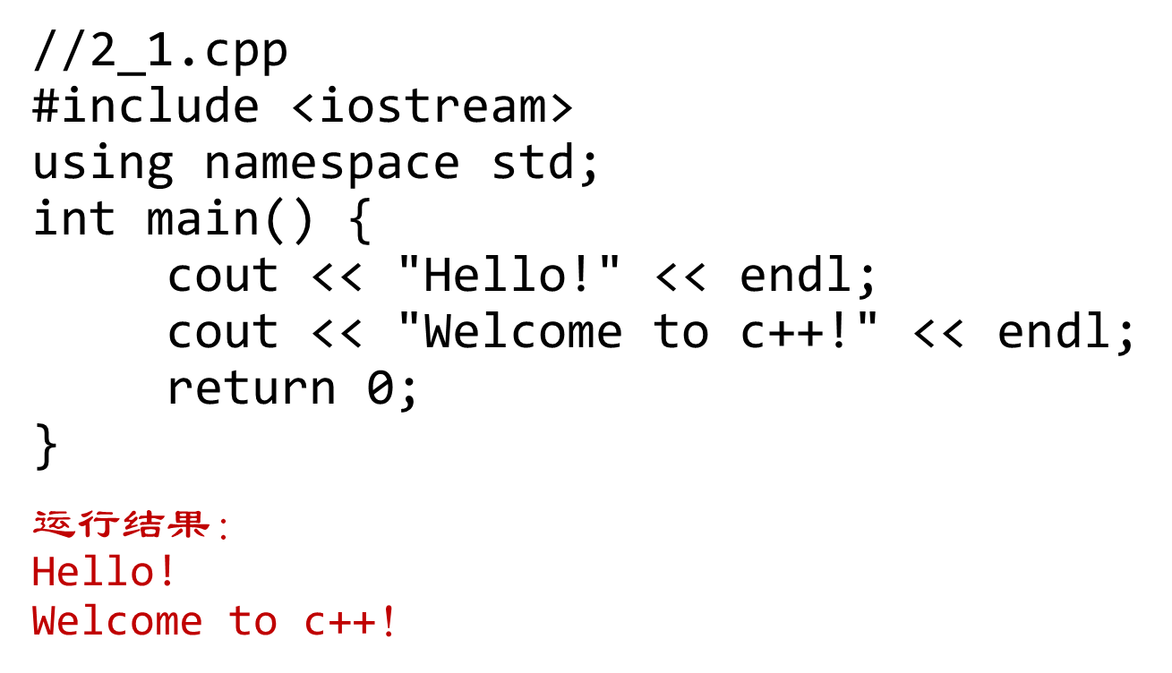
第一个C++程序

Slide 38
标准C++头文件现状
标准C++头文件
不再使用.h扩展名，全部在std名字空间
如<iostream>等，所包含功能和对应旧头文件类似
旧的C++头文件名
早期以.h为扩展名的C++头文件，没有名字空间
如<iostream.h>等，但已不在官方标准中
标准C头文件
标准C语言所提供的头文件，以.h为扩展名
如<stdio.h>等
具有C库功能的新C++头文件
无.h扩展名，文件名以c开头，并全部在名字空间std中
如：<cstdio>代替<stdio.h>头文件，并提供类似功能

Slide 39
名字空间
程序在不同的范围包括许多不同的标识符
当不同的范围重叠时，则可能导致问题
名字空间污染（namespace pollution）
名字空间(namespace)定义了范围
将变量和标识符名字空间里面
namespace namespace_name
{
members
}
通过“名字空间::成员名”的方式访问
namespace_name::member_name
未命名的名字空间是全局
名字空间可以嵌套

Slide 40
using关键字
using关键字
语法：using namespace namespace_name;
作用：在该名字空间里面的成员可以直接访问，而不需要使用namespace_name::
范例：
using namespace std;
直接访问名字空间std所有标识符，而不需要前缀std
using std::cout
仅开放名字空间std中的cout标识符，可以直接使用cout来代替std::cout
若想使用std中的cin，则必须std::cin

Slide 41
cin，cout，endl，cerr
标准命名空间中定义了cin、cout、cerr、endl等
cin: 标准输入流（一般默认从键盘输入）
cout：标准输出流（默认向显示屏输出）
cerr：标准错误流
endl：结束并换行（endline）

Slide 42
提取运算符>>和插入运算符<<
提取运算符>>与cin配合使用，表示从输入设备上提取输入信息到内存中。
例如：
cin>>x>>y>>z;
插入插入运算符<<一般与cout配合使用，表示将待输出内容插入到（屏幕）当前输出位置。
例如：
cout<<x<<“,”<<y<<endl;

Slide 43
4. 从字符串处理看C++变迁
有三个头文件中可用于处理字符串
<string.h>：旧的C头文件
<cstring>：旧C头文件的std版
<string>：新的标准C++头文件
#include <string.h>
#include <stdlib.h>
main(){
char *str1;
char *str2="Test" ;
str1=malloc(5);
strcpy(str1,str2);
printf("%s", str1);
free(str1);
}
#include <cstring>
#include <iostream>
using namespace std;
main(){
char *str1;
char *str2="Test" ;
str1=new char[50];
strcpy(str1,str2);
cout<<str1;
delete[] str1;
}
#include <string>
#include <iostream>
using namespace std;
main(){
string str1;
string str2("Test");
str1=str2;
cout<<str1;
}

Slide 44
编程练习
编写一程序，接受用户输入的一个字符串，以相反的顺序存储下来，然后输出到控制台。
主要难点
如何接受用户输入：命令行参数
如何存储字符串：字符串的处理
如何输出到控制台

Slide 45
(1) 命令行参数
通常，main函数定义为int main( )，如果带参数，则格式为：
int main(int argc, char* argv[]);
argc：命令行参数的个数，
argv：字符型指针数组，其各指针分别指向命令行中命令名和各个参数的字符串
其中argv [0]指向命令名字符串，argc的取值从argv[1]开始（下标从1开始）

Slide 46
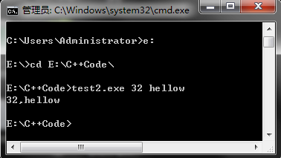
例如：
#include <iostream>
int main(int argc, char** argv) {
std::cout<<argv[1]<<","<<argv[2]<<std::endl;
return 0;
}

Slide 47
(2) 字符串处理
C语言中没有“字符串”数据类型
字符串被处理为由字符指针指向的、存储在字符数组里的字符序列
最后加上了一个空字符‘\0’，作为字符串的结束标志
字符串常量被编译程序自动转换成具有这种形式的数组，该数组的开始地址被作为字符指针值使用

Slide 48
C语言的字符串处理函数（回顾）
#include <string.h>
strcpy(char *, const char *)
字符串拷贝
strlen(const char *)
取字符串长度
strcat(char *, const char *)
字符串连接
strcmp(const char *, const char *)
字符串比较
strstr(const char *, const char *)
在主串中查找指定的子串

Slide 49
C语言中的动态内存分配（回顾）
头文件<stdlib.h>
void* malloc(size_t size);
向系统申请大小为size的内存块，把指向首地址的指针返回。如果申请不成功，返回NULL（一定要检查返回值）
void free(void* block);
释放由malloc()申请的内存块。block是指向此块首地址的指针（malloc()的返回值）
关于动态分配的内存
在“堆（heap）”中分配，内容随机
被free/delete之前，永久有效
在被free/delete之后，该块内存不再属于你

Slide 50
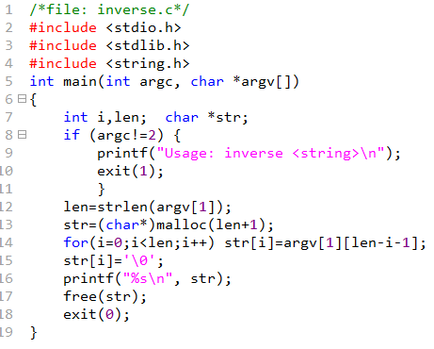
C程序实现

Slide 51
C++中的字符串处理
C++保留了C语言的字符串处理机制和相关的处理函数
以’\0’结束字符序列，头文件仍为<string.h>
并提供了完全兼容的<cstring>头文件，相关函数定义在std名字空间
C++同时提供新的字符串类，封装对字符串的处理
字符串为string类，头文件为<string>，在std名字空间
该类直接支持各种字符串操作

Slide 52
C++中的动态内存分配
提供了动态内存管理的运算符
new分配内存
delete释放内存
new语法格式：
格式1：指针标识符 = new 类型标识符;
格式2：指针标识符 = new 类型标识符(初始化值);
格式3：指针标识符 = new 类型标识符[数组维数];
delete语法格式：
格式1：delete 指针标识符;
格式2：delete[] 指针标识符;

Slide 53
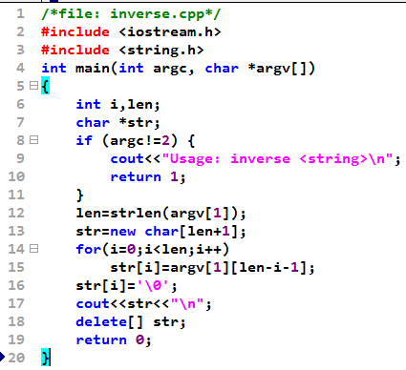
C++程序实现-1

Slide 54
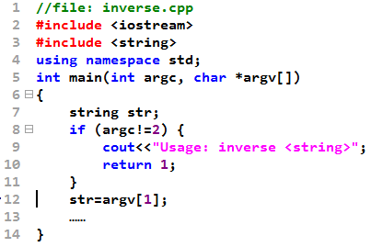
C++程序实现-2

Slide 55
新的类型转换操作符
标准C++中引入4个强制类型转换运算符
static_cast：标准转换及其逆转换
void*转换为char*、int转换为float
const_cast：转换const或volatile，将转换掉表达式的常量性
reinterpret_cast：非标准强制转换
如void*转换为int、double转换为int
dynamic_cast：进行类对象间的转换

Slide 56
旧式强制类型转换
语法：
// C++强制转换符号
type_name (expr);
// C语言强制转换符号
(type_name) expr;
范例：
const char *pc = (const char*) pcom;
int ival = (int) 3.14159;
extern char *rewrite_str(char* );//存储类型
char *pc2 = rewrite_str( (char*) pc );
int addr_value = int(&ival );

Slide 57
显式类型转换
语法：
cast_name<type_name>(expression)
范例1：
int ival; double dval;
ival += dval;
ival += static_cast<int>( dval );
范例2：
int x=22, *unsignedPtr;
void *voidPtr=&x;
unsignedPtr= reinterpret_cast<int *>(voidPtr);

Slide 58
static_cast和reinterpret_cast的区别
.
static_cast（静态转换）执行非多态的转换，用于代替C中通常的强制转换操作。
注意：不能用static_cast把struct转换成int类型或者把double类型转换成指针类型
reinterpret_cast（重述转换）主要是将数据从一种类型的转换为另一种类型。通常用在函数指针类型之间进行转换，而且使用reinterpret_cast的代码很难移植 。

Slide 59
5. 程序设计方法
􀀀 Unstructured programming（无结构的）
􀀀 Procedural programming（面向过程的）
􀀀 Modular programming （模块化的）
􀀀 Object oriented programming（面向对象的）

Slide 60
5.1 Unstructured programming
The main program directly operates on global data

Slide 61
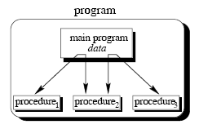
5.2 Procedural programming

Slide 62
5.3 Modular programming

Slide 63
续
例：
从键盘输入一个学生的信息（包括姓名、年龄、性别、学号等）和一个老师的信息（包括姓名、年龄、性别、是否授课等），然后将信息输出到屏幕。

Slide 64
续
分析：
根据需求（题目要求），我们可以把问题划分为两个功能模块，一个是输入模块，一个是输出模块。
我们用C语言来写，参看下面的代码：

Slide 65
// ……
int main() // 主函数开始
{
// 声明用于存储学生信息的变量
char strStudentName[20]; // 学生姓名
int nStudentAge; // 学生年龄
char cStudentSex; // 学生性别
int nStudentNumber; // 学生学号
// 声明用于存储老师信息的变量
char strTeacherName[20]; // 老师姓名
int nTeacherAge; // 老师年龄
char cTeacherSex; // 老师性别
int nIsTeaching; // 是否授课
// 输入模块
GetStudentInfo(…); // 输入学生信息
GetTeacherInfo(…); // 输入老师信息
// 输出模块
PrintStudentInfo(…); // 输出学生信息
PrintTeacherInfo(…); // 输出老师信息
return(0);
}
思考：如果需要处理多个学生和教师信息怎么办？
描述学生的数据
描述老师的数据
函数
函数

Slide 66
上面的例子中，我们可以进一步将属于学生和老师的变量放入结构中。这样可以在一定程度上完成对数据的封装。但在结构化程序设计中，数据与对其进行操作的函数仍是分离的。
// 声明学生结构Student
struct Student
{
char strStudentName[20]; // 学生姓名
int nStudentAge; // 学生年龄
char cStudentSex; // 学生性别
int nStudentNumber; // 学生学号
};
// 声明老师结构Teacher
struct Teacher
{
char strTeacherName[20]; // 老师姓名
int nTeacherAge; // 老师年龄
char cTeacherSex; // 老师性别
int nIsTeaching; // 是否教书
};

Slide 67
续

Slide 68
续
问题：
函数用于完成一定的功能，它们都是针对特定的数据进行操作的。那么我们能不能以特定的数据为中心，将数据与对其进行操作的函数封装起来呢？

Slide 69
5.4 Object oriented programming
面向对象程序设计出现在80年代中后期
面向对象程序设计是建立在结构化程序设计基础上的，但它不再是从功能入手，而是从对象（人、地方、事情等）入手
面向对象程序设计以类作为构造程序的基本单位，它具有封装、数据抽象、继承、多态等特点

Slide 70
续
什么是对象？
简单地说，对象就是现实世界中的各种实体，包括人、地点和事物等。例如，桌子、椅子、教室、学生、老师、电话、汽车等等。一般都要从属性和行为两个方面来对它们加以描述。

Slide 71
续
什么是类？
类描述了一组具有相同属性（数据元素）和相同行为（函数）的对象。
类的数据成员是对对象属性的抽象，类的函数成员是对对象行为的抽象，而类本身就是对对象的抽象。

Slide 72
例：C++中类的声明——Student类
class Student // Student类的声明
{
public: // 公有成员
Student(); // 构造函数
~Student(); // 析构函数
char* GetName(); // 查询姓名
int GetAge(); // 查询年龄
char GetSex(); // 查询姓名
int GetNumber(); // 查询学号
bool SetName(char* n); // 设置姓名
bool SetAge(int age); // 设置年龄
bool SetSex(char* s); // 设置性别
bool SetNumber(int num);// 设置学号
protected: // 保护成员
char m_strName[20]; // 姓名，字符串数组
int m_nAge; // 年龄，整型
char m_cSex; // 性别，字符型
int m_nNumber; // 学号，整型
};
成员函数
成员函数
成员变量

Slide 73
续
例：C++中类的使用
……
Student A; // 声明Student的对象A
A.SetName(“张三”); // 设置A的名字
A.SetAge(20); // 设置A的年龄
……

Slide 74
续

Slide 75
续
结构化程序设计方法是一种模块化程序设计方法，它在解决问题时是以功能为中心的，一定的功能模块虽然也作用于特定的数据，但它们并没有被封装在一起。
面向对象程序设计方法则是以对象为中心来解决问题的。属于同种对象的属性（数据）和服务（功能）被抽象出来封装到一起。
这是思维方式的一种进步！

Slide 76


Bjarne Stroustrup
个人网页：
http://www.stroustrup.com/

Slide 77
Thank You !

